Slide 1
Реализация программы коррекционной работы
в рамках программы
«Доступная среда»
зам.директора по НМР
Ольга Анатольевна
Култаева

Slide 2
ОСНОВНАЯ ОБРАЗОВАТЕЛЬНАЯ ПРОГРАММА
НАЧАЛЬНОГО ОБЩЕГО ОБРАЗОВАНИЯ
ОСНОВНАЯ ОБРАЗОВАТЕЛЬНАЯ ПРОГРАММА
ОСНОВНОГО ОБЩЕГО ОБРАЗОВАНИЯ

Slide 3
Программа коррекционной работы
Цель программы коррекционной работы заключается в определении комплексной системы психолого-медико-педагогической и социальной помощи обучающимся с ОВЗ для успешного освоения основной образовательной программы на основе компенсации первичных нарушений и пропедевтики производных отклонений в развитии, активизации ресурсов социально-психологической адаптации личности ребенка.

Slide 4
Направления коррекционной работы –
диагностическое,
коррекционно-развивающее,
консультативное,
информационно-просветительское
Механизмы реализации
Условия реализации
Кадровое обеспечение инклюзивного образования

Slide 5
Диагностическая деятельность –
своевременное выявление детей с ОВЗ – это мониторинг микроучастка лицея и медицинское сопровождение обучающихся лицея
(бульвар Строителей № 23а, 25в, 53,53а, ул. Марковцева № 8, 10)
4 группа здоровья: дети с ОВЗ - 2 ребёнка начальных классов, заболевание – сахарный диабет;
5 группа здоровья: дети инвалиды - нет

Slide 6
Диагностическое направление
психолого-медико-педагогического сопровождения (индивидуальное и групповое) – изучение психологических особенностей, эффективности процесса адаптации к процессу обучения, профильного и профессионального самоопределения, мотивации и эмоционального отношения к обучению; формирование «групп риска» развития дезадаптивных состояний,
уровня развития УУД учащихся

Slide 7
Коррекционно - развивающая деятельность – это работа педагога - психолога с обучающимися, имеющими факторы риска нарушения здоровья и школьной дезадаптации (групповые занятия).
Реализация коррекционных, развивающих и профилактических программ «Я – школьник!»

Slide 8
Консультативная деятельность
(индивидуальная и групповая) – оказание консультативной помощи всем участникам образовательных отношений по вопросам сохранения здоровья, применения средств и способов его укрепления (консультации врача, педагога-психолога)

Slide 9
Информационно-просветительская деятельность
– формирование индивидуальной ценности здоровья, теоретических основ и практических навыков здорового образа жизни у обучающихся (акции, уроки здоровья, классные часы, спортивные праздники, оформление уголков здоровья, презентаций и др.) , родителей (лекции, беседы), работа волонтерского движения

Slide 10
Механизмом реализации ПКР
является система комплексного
психолого-медико-социального сопровождения и поддержки обучающихся с ОВЗ,
что предусматривает создание специальных условий

Slide 11
Условия реализации ПКР
1) оборудование по программе
«Доступная среда» в 2015 году
2) доступные условия
3) кадровое обеспечение инклюзивного образования: курсы повышения квалификации

Slide 12
Оборудование по программе «Доступная среда»
получили в 2015 году в количестве 83 единицы
Персональный компьютер в комплекте с монитором с программным обеспечением
Комплект оборудования для обучающихся с нарушениями опорно-двигательного аппарата
Комплект оборудования для обучающихся с ОВЗ тип 2 (логопедическая коррекция)
Комплект оборудования для комнаты психологической разгрузки
Устройство для развития вестибулярного аппарата
Игры для развития координации движения, тактильных ощущений, моторики, творческого конструирования

Slide 13
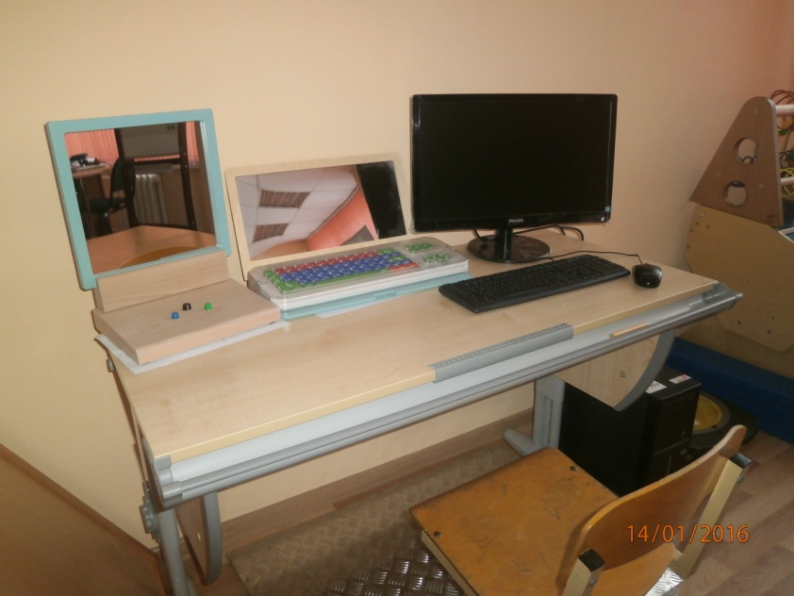
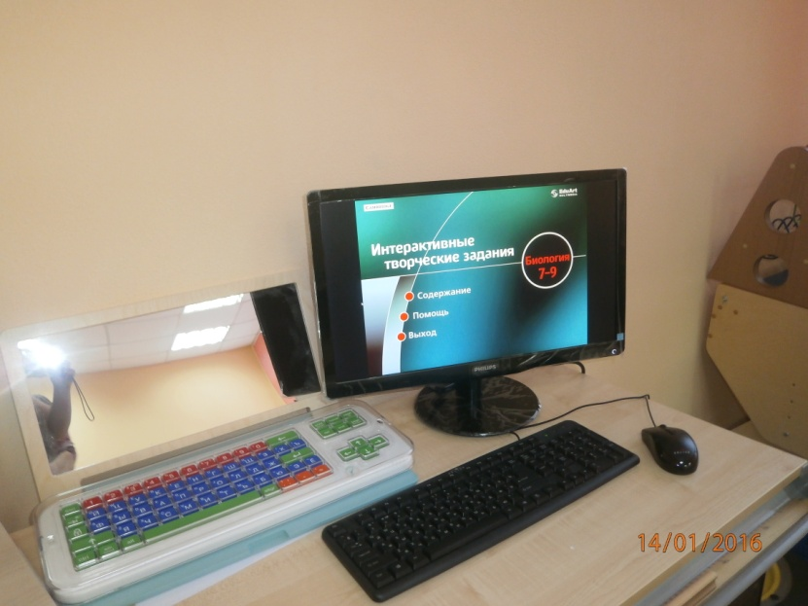

Slide 14
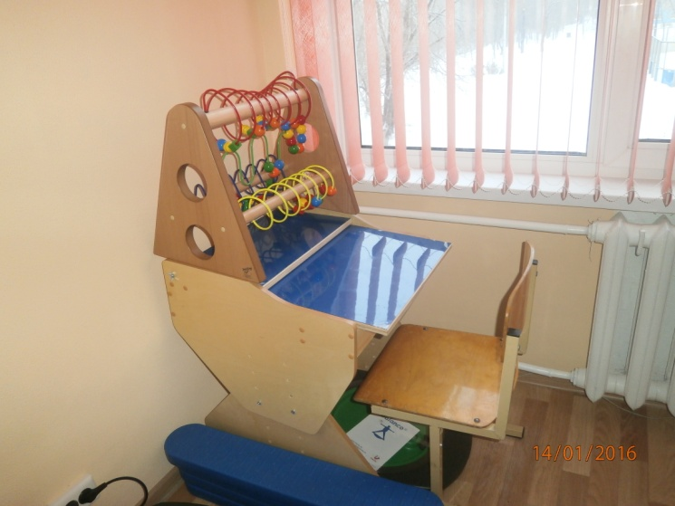
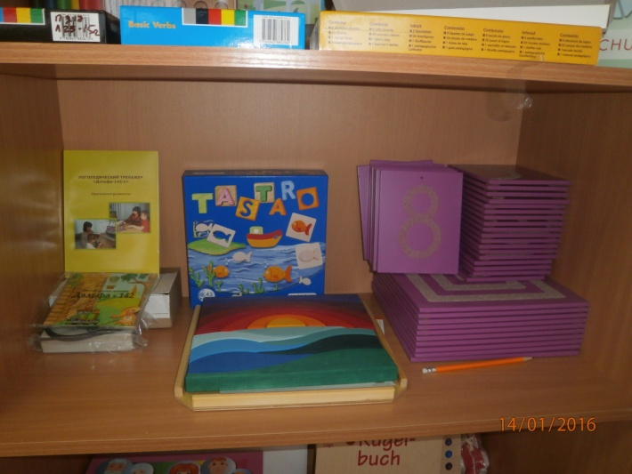
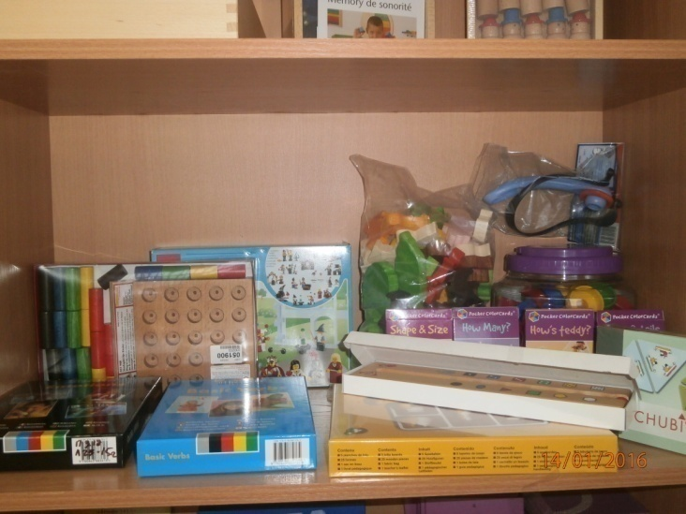

Slide 15
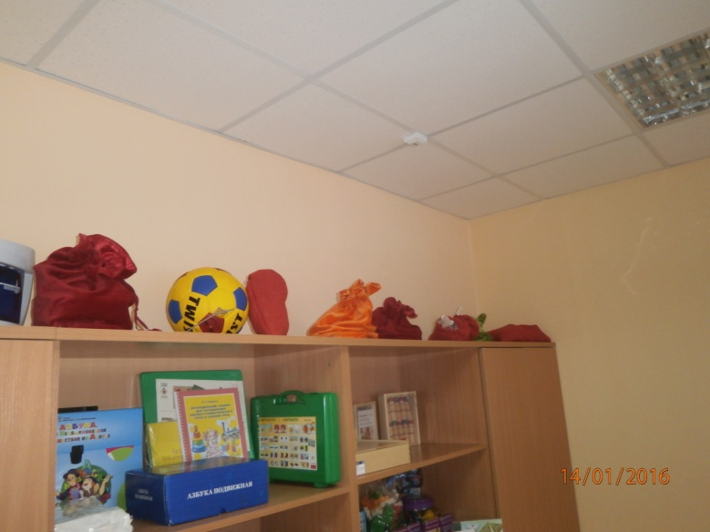
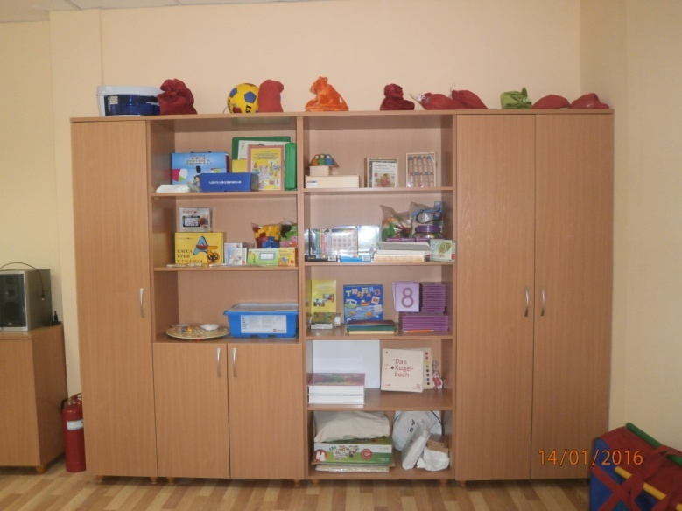
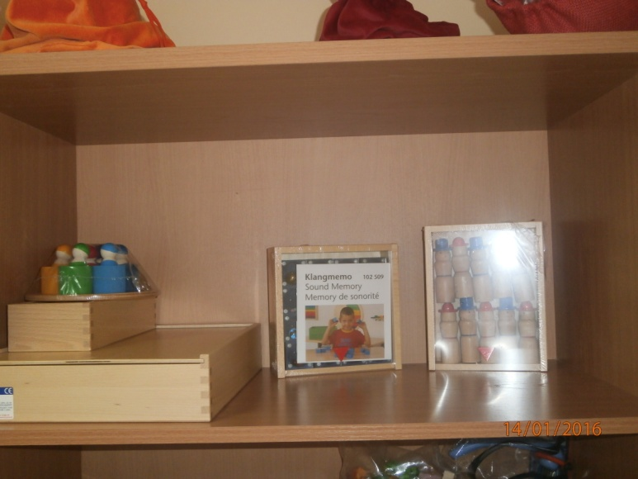
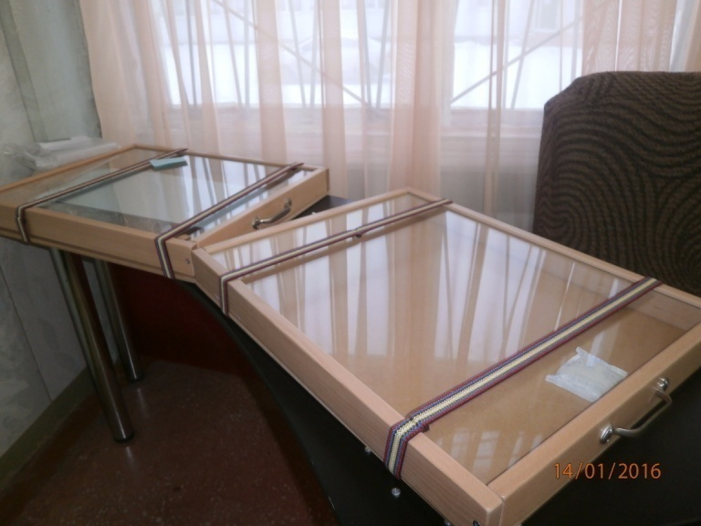

Slide 16
1) Выполнение мероприятий по беспрепятственному доступу маломобильных групп в МБОУ "Лицей №23»
Демонтажные и монтажные работы по крыльцу с ограждением: пандус, покрытие крыльца;
Установка рельс-путей для коляски металлических ограждений с полимерной окраской в холле;
2) Ремонт кабинета психолога.

Slide 17
Кадровые обеспечение
психолого-медико-социально -педагогического сопровождения
Педагог – психолог
Фельдшер
Социальный педагог
Учителя

Slide 18
Еремеева Елена Викторовна | Педагог - психолог | «Управление качеством образования» 02.02.2016, ЧУДПО СИПППиСР г. Новосибирск, 72 часа, рег №414
Кондрашкина Валентина Ивановна | Соц. педагог | «Психолого – педагогические аспекты деятельности педагогических работников по развитию инициативы, самостоятельности и социализации детей и подростков», 30.09.2013 – 16.10. 2013 г., КРИПКиПРО, 120 часов
Иванова Людмила Яковлевна | Учитель биологии и географии | «Организация инклюзивного образования детей – инвалидов, детей с ОВЗ в общеобразовательных организациях» , 30.04 – 01.10.2015г, ГБОУВО г. Москвы «Московский городской педагогический университет», 72 часа , рег.№20/13624
Ланщикова Нелли Андреевна | Учитель начальных классов | «Формирование профессиональной компетентности педагога по работе с детьми с ОВЗ в условиях инклюзии», 18 – 27.08.2016г, КРИПКиПРО, 72 часа, Рег. № 0025626

Slide 19
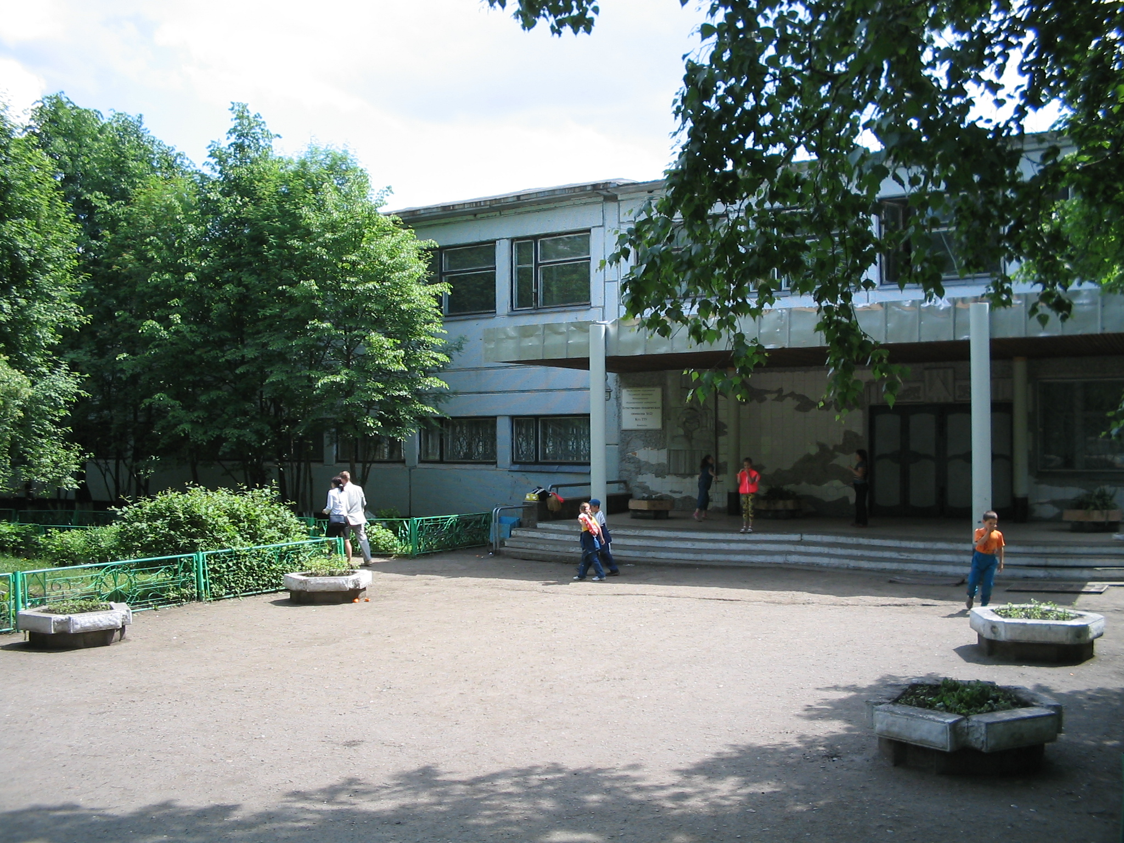
Наш адрес:
650056, г. Кемерово,
улица Ворошилова 10 «Б»
телефон: 51-47-77
e-mail: School23.kmr@rambler.ru
Сайт: lycey23.ru

